Slide 1
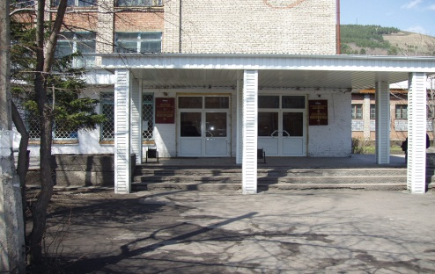
Сотрудничество с библиотекой Новосибирского государственного педагогического университета как условие совершенствования деятельности библиотеки Горно-Алтайского педагогического колледжа
Будыкова Лариса Александровна,
Зав.библиотекой Г-АПК,
г. Горно-Алтайск,
Республика Алтай

Slide 2
В 1928 году в Улале был открыт педагогический техникум, при нем библиотека с фондом 1 тысяча экземпляров. Из протокола №5 (357) Заседания Президиума Ойротского областного Исполкома Советов рабоче-крестьянских и красноармейских депутатов: "Расширить библиотеку техникума, доведя степень удовлетворения учащихся учебниками по всем дисциплинам - минимум до 50%, добиться отдела расширения художественной литературы. В 1933 -34 гг. фонд насчитывал уже 9 тыс.экземпляров.

Slide 3
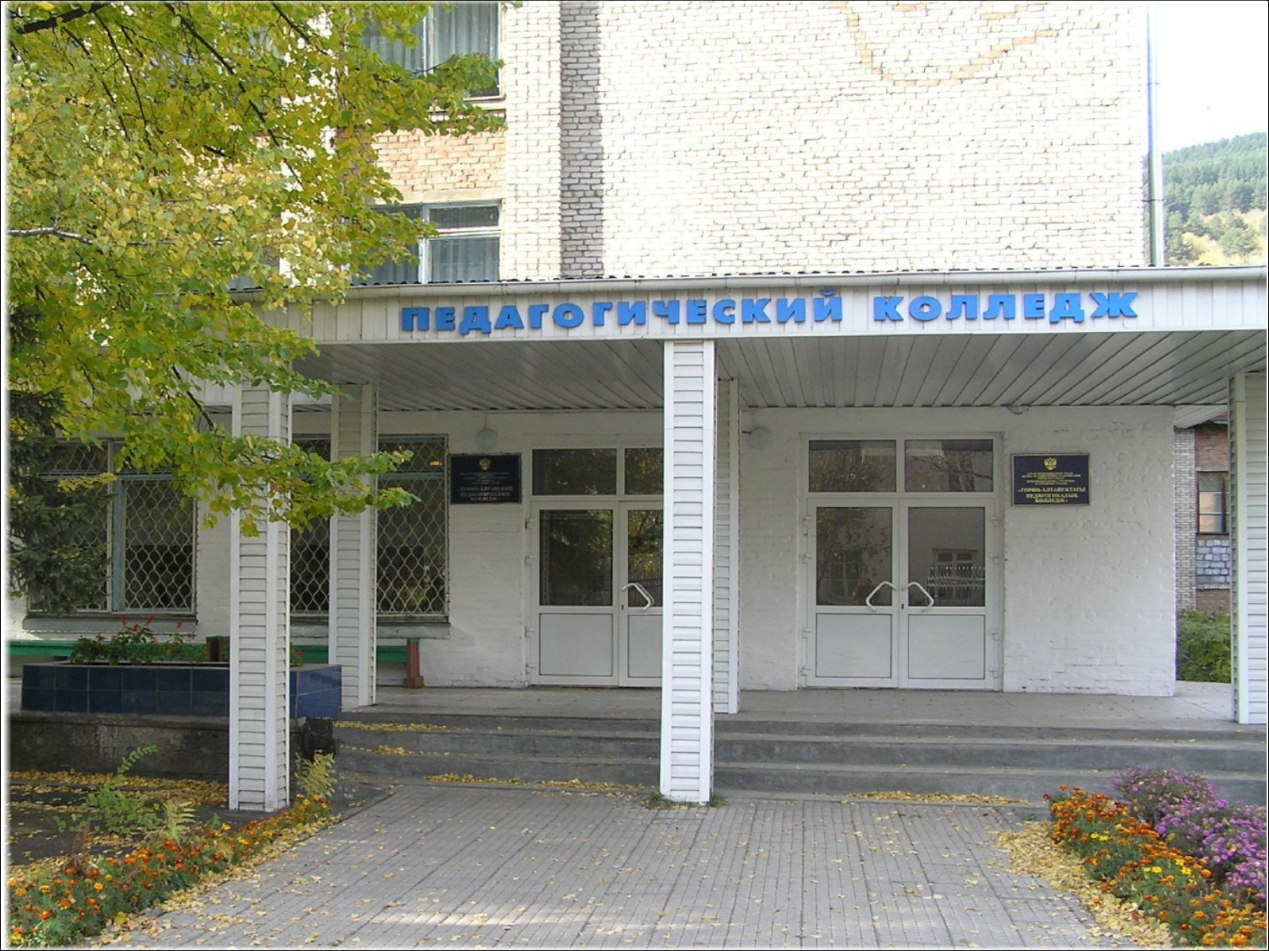

Slide 4
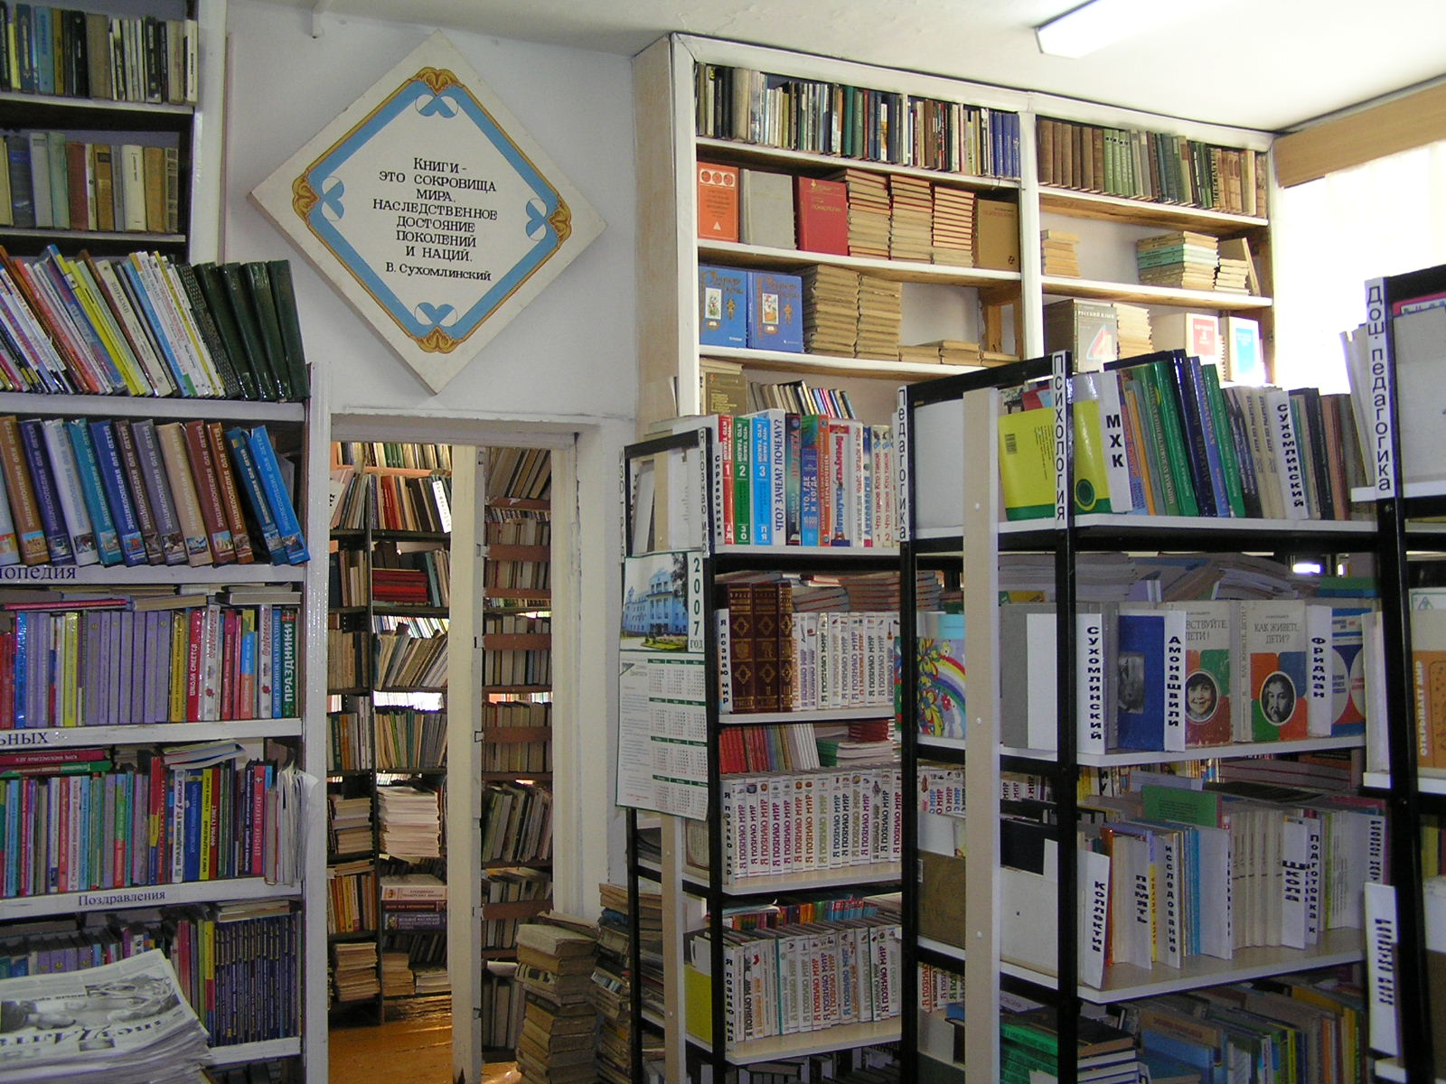

Slide 5
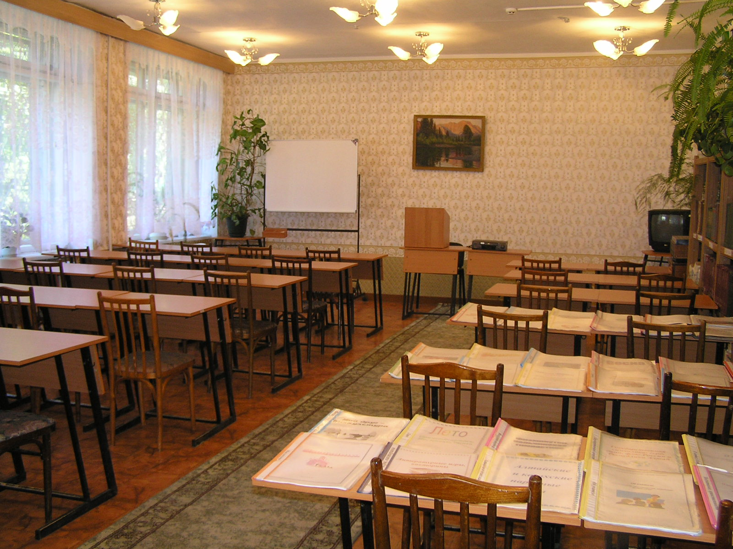

Slide 6
Фонд – 48 186 экземпляров;
Штат – 3 сотрудника;
Читатели – 1021:
746 студенты очного заведения;
150 студенты заочного отделения;
125 преподаватели и сотрудники.

Slide 7
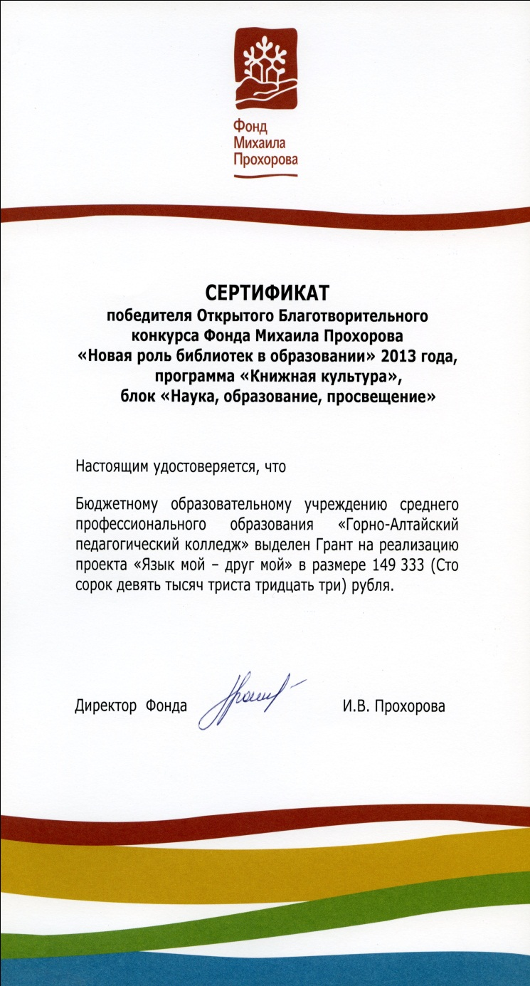
В 2013 году библиотека стала победителем Открытого Благотворительного конкурса Фонда Михаила Прохорова «Новая роль библиотек в образовании» и получила грант на реализацию проекта «Язык мой – друг мой» в размере 149 333 (Сто сорок девять тысяч триста тридцать три) рубля.

Slide 8
Основные направления взаимодействия:
Курсы повышения квалификации
Создание электронного каталога
МЭБ
Годовые отчеты
Различные рабочие ситуации.

Slide 9
Спасибо за внимание

